Slide 1
Elektromagnetické záření 2
zdroje

Slide 2
Zdroje záření
Zdroje optického záření jsou objekty, v nichž dochází k přeměně různých forem energie na energii elektromagnetického záření.
Rozdělení:
Přirozené (Slunce, oheň)
Umělé (žárovky, zářivky)
Tepelné (žárovky, obloukové lampy)
Luminiscenční (zářivky, výbojky, obrazovky)
Koherentní (lasery)
Nekoherentní (ostatní)

Slide 3
Žárovka
Žárovky jsou tepelné zdroje záření. Vlastní zdroj záření je rozžhavené wolframové vlákno, které je umístěné ve skleněné baňce s vakuem nebo plněné inertním plynem.
Tepelné zdroje obecně mají pro viditelnou oblast spektra malou účinnost.
Větší světelnou účinnost mají žárovky halogenové, které jsou naplněny směsí inertního plynu a halogenu (jódu). [1]

Slide 4
Luminiscenční zdroje
U luminiscenčních zdrojů optického záření se využívá luminiscence plynů nebo pevných látek, která v nich vzniká např. při průchodu elektrického proudu.
Látky, ve kterých luminiscence vzniká se nazývají luminofory
Využití je např. v zářivkách, výbojkách či úsporkách [1]

Slide 5
Laser
Laser (Light Amplification by Stimulated Emission of Radiation – zesilování světla stimulovanou emisí záření)
Zdroj koherentního elektromagnetického záření nejčastěji ve viditelné, ultrafialové nebo infračervené oblasti spektra, využívající jevu stimulované emise záření aktivních částic buzených vnějším zdrojem energie.
Laserové záření však může mít vlnovou délku podle typu laseru od gama záření, přes rentgenové, ultrafialové a viditelné vlnové délky až po mikrovlnné záření.[1]

Slide 6
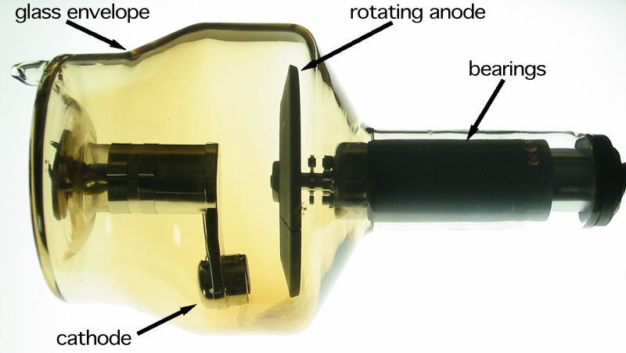
Rentgenka
Jedná se o vakuovou trubici obsahující 2 elektrody: katodu a anodu. Nejčastěji bývají obě zhotoveny z wolframu, pro mamografické vyšetření se používá molybdenová anoda (měkčí RTG záření).
Pro snížení radiační dávky a vyšší ostrost při zobrazování se stíní (nejčastěji olovem). Na elektrody je přiváděno velmi vysoké napětí, což vede k urychlení elektronů. [2]

Slide 7
Autor: Petr Machálek
Vzdělávací oblast: Člověk a příroda
Vzdělávací obor: Fyzika
Ročník: 9.
Období použití: 1. pololetí šk. roku
Vytvořeno: 19. 1. 2013
Způsob použití:
DUM lze použít s projektorem při výkladu nového učiva.
Dále je DUM žáky využíván při domácí přípravě.
Zdroje informací:
[1] http://ulb.upol.cz/prednasky/zua11/lasery.pdf
[2] http://www.wikiskripta.eu/index.php/Rentgenov%C3%A9_z%C3%A1%C5%99en%C3%AD

